Slide 1
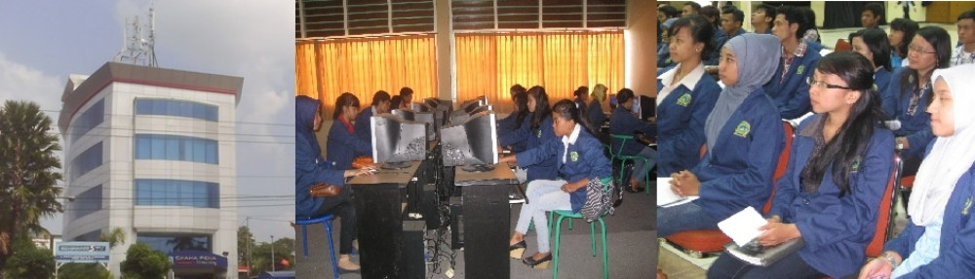
Memperkuat Kelembagaan
AKP Widya Buana
Hardiwinoto

Slide 2
Struktur Organisasi Perguruan Tinggi Yang Kuat
Persyarikatan atau Yayasan
Badan Pengelola Harian
Rektorat/Direktorat
Humas
TIK
Perpus
Biro
LP2M
Mahasiswa, Alumni, User, Stakeholder

Slide 3
SOP dan Sisdur Koranisasi/Kelembagaan
SOP sesedaerhana apapun harus ada.
Sisdur berjalan secara dinamis, tidak kaku tetapi juga jangan diabaikan.
Konsolidasi secara berkala (Pekanan, Bulanan dan Semesteran).
Perencanaan, Pelaksanaan dan Evaluasi (secara on going atau periodik).
Milestone dan target target program dan capaian.
Alternatif pendapatan dari luar kampus.
Pengembangan sumber daya manusia.

Slide 4
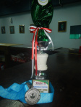
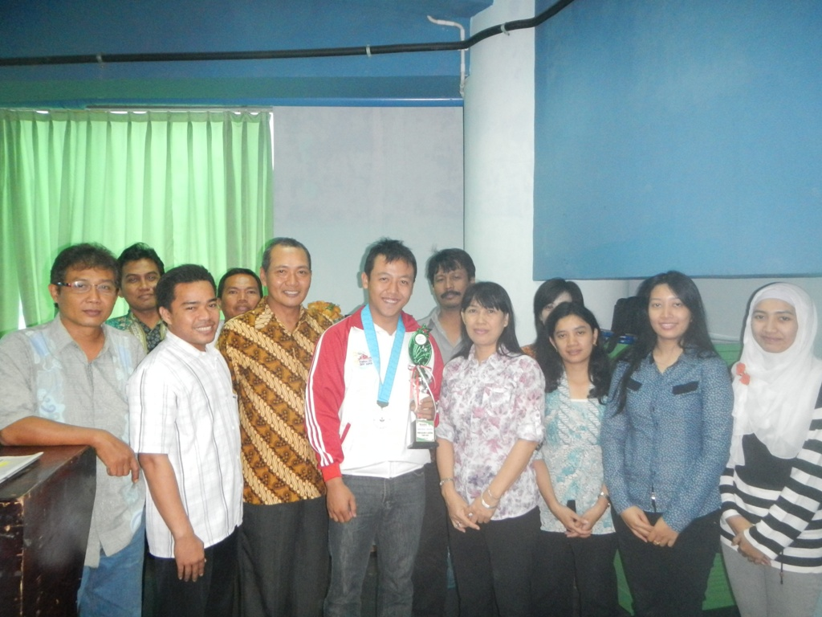
Menjadikan Mahasiswa Sebagai
Calon Profesional

Slide 5
Membangun Kelembagaan yang mampu Menjadi Sumber Pendapatan
Membangun Lembaga atau Badan yang dapat sebagai wahana menghasilkan uang baik personal maupun lembaga.
Personal membesar mampu membesarkan lembaga.
Lembaga membesar mampu membesarkan personal.
Kegiatan membesarkan personal masih dalam konteks kelembagaan.
Kegiatan membesarkan kelembagaan masih dalam konteks personal.
Widaya Buana adalah milik kita dan kita adalah milik Widya Buana.

Slide 6

Sampai Mana Perkembangannya?

Slide 7
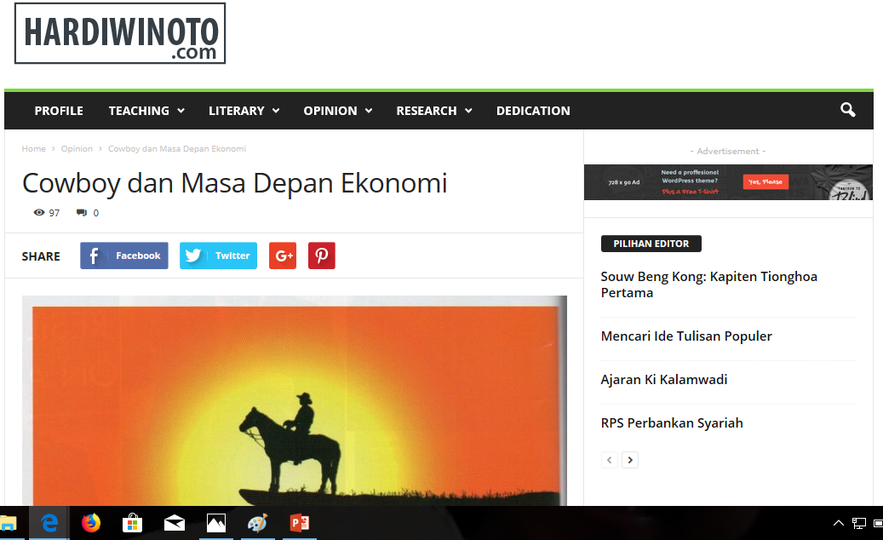
Bandingkan Dengan Web Saya

Slide 8
Di mana kampus dilihat orang
Akreditasi
Kualifikasi dosen
Karya dosen
Karya mahasiswa
Sarana akademik
Kiprah alumni
Pengguna alumni
Pemberitaan
Jaringan atau asosiasi

Slide 9
Kualifikasi dosen
Dosen harus memiliki kepangkatan akademik.
Dosen harus memenuhi kualifikasi tri darma perguruan tinggi.
Dosen harus mengikuti sertifikasi.

Slide 10
Karya dosen
Memiliki karya penelitian
Memiliki publikasi
Memiliki bahan ajar
Memiliki buku ajar
Memiliki buku referensi

Slide 11
Karya mahasiswa
Mahasiswa mengikuti kejuaraan mahasiswa di berbagai level.
Mahasiswa mengikuti program kreatifitas mahasiswa yang difasilitasi dikti rektek

Slide 12
Sarana akademik
Sarana proses pemebelajaran
Sarana kegiatan kemahasiswaan

Slide 13
Pemberitaan
Memiliki web kampus (sangat murah)
Kerjasama dengan pemberitaan online (murah)
Pemberitaan media massa offline (sangat mahal)

Slide 14
Jaringan atau asosiasi
Pemanfaatan jaringan atau asosiasi untuk kegiatan yang bersifat nasional.
Sarana kerjasama penelitian dan publikasi.

Slide 15
Tugas Pokok Dosen
Melaksanakan Pembelajaran Bersama Mahasiswa.
Melaksanakan Penelitian untuk Pengembangan Proses pembelajaran.
Melaksanakan Pengabdian Kepada Masyarakat.

Slide 16
Melaksanakan Pembelajaran
Dosen harus selalu meningkatakan pengayaan referensi.
Dosen harus selalu melakukan penelitian untuk menambah wacana yang bersumber dari hasil penelitian.
Dalam mengajar dosen akan berkata:
Menurut referensi yang kita baca
Menurut hasil penelitian yang saya lakukan

Slide 17
Melaksanakan Penelitian
Dosen harus memiliki roadmap Penelitian sehingga tak mungkin tidak memiliki ide penelitian.
Dosen harus sering membuka Laman Dikti Simlitabmas.dikti.go.id
Dosen harus sering membaca buku IX pedoman penulisan penelitian dan pengabdian kepada masyarakat.
Dosen harus memiliki kekuatan untuk berdiskusi tentang hal hal yang menarik untuk diteliti.
Yang paling mudah adalah mengembangkan hasil sekripsi, tesis dan disertasi anda.

Slide 18
Roadmap Penelitian
Sudah Dilakukan
Belum Dilakukan
Tujuan Hasil Penelitian
Studi Zonasi Kawasan Pesisir (2010).
Studi Kawasan Minapolitan (2010)
Penyusunan grand strategy investasi (2011)
Studi Potensi Ekonomi Kawasan Pesisir (2012)
Studi Nilai Tukar Nelayan (2013).
Pemodelan Sistem Informasi Investasi (2014 - 2015)
Pemetaan Indikator-Indikator mikro dan makro terkait PKN (2016)
Peningkatan Kehidupan Nelayan (PKN)
Pemodelan Sinergitas Kebijakan Masing Masing Dinas, SKPD dan Institusi terkait dengan PKN (2017)
Pemodelan Masterplan dan Sistem Informasi Kelautan dan Perikanan (2018)

Slide 19
Tipe Dosen adalah Peneliti
Dosen tidak berebut okeh okehan jam mengajar di kampus.
Dosen tidak berebut lunghuhan jabatan di kampus.
Dosen tidak sempat mengobrol lama lama nggrundeli lan nggremengi teman atau kolega sivitas akademika.
Dosen disibukkan oleh kegiatan mencari referensi dan diskusi untuk mendapatkan ide dan roadmap penelitian.

Slide 20
Maturnuwun

